Slide 1
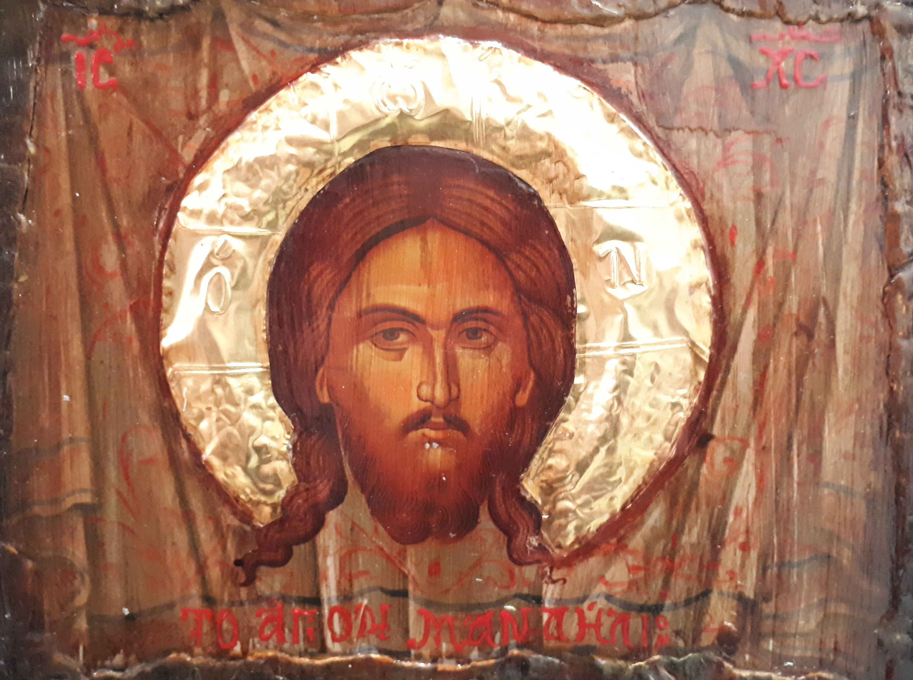
GOSPOD, TVOJE OBLIČJE IŠČEM
AS april 2021

Slide 2
AS april 2021
ZAČNIMO Z UGANKO
Kaj se skriva pod polji?

Slide 3
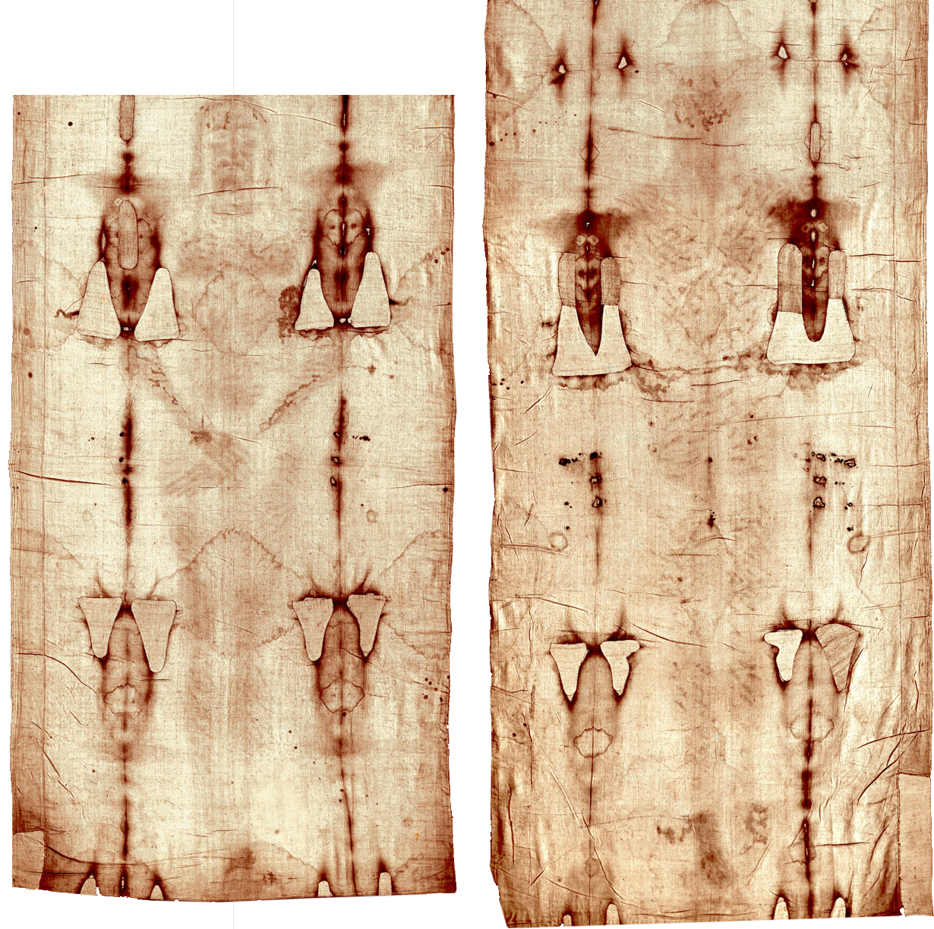
A1
A2
A3
A4
B1
B2
B3
B4
C1
C2
C3
C4
D1
D2
D3
D4
pokaži

Slide 4
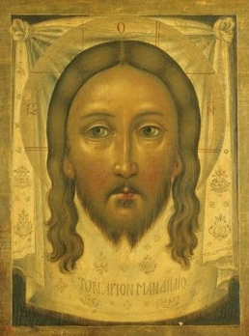
TORINSKI PRT
Morda je poimenovanje torinski prt nekoliko ponesrečeno. Boljše je reči sveti prt. Italijani ga imenujejo Sidone – mrtvaški/potni prt. Angleži mu rečejo Holly Shroud - sveti mrtvaški prt.
Od l. 1353 naprej so podatki ob obstoju svetega prta v Evropi (Francija in nato Italija).
Mnogi razlagalci verjamejo, da so prt v Evropo prinesli križarji in da gre za isto relikvijo, ki so jo imeli v Edesi in kasneje v Carigradu.
V Edesi so imeli v javno čaščenje izpostavljeno Jezusovo podobo, ki ni narejena s človeškimi rokami. Podobo so imenovali mandilion (grško prtič, brisača).
Sveti prt je bil v Edesi zložen tako, da si lahko videl Jezusov obraz.
Na podlagi te podobe je nastala vzhodna tradicija slikanja ikon, mandilion je prva pravoslavna ikona.
Po izročilu je Jezusov mrtvaški prt v Edeso prinesel apostol Juda Tadej in ga izročil kralu Abgarju.

Slide 5
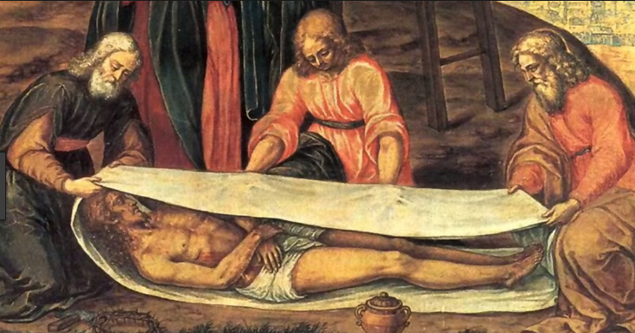
Torinski prt je lanena tkanina dolga 4,42 m in široka 1,13 m.
Po tradiciji je torinski prt tisti prt (platno), v katerega so zavili Jezusa, potem ko so ga sneli s križa.
Evangelij poroča, da je Jožef iz Arimateje zavil Jezusovo truplo v kos čistega platna in ga položil v grob.
1,13 m
sprednji del telesa
hrbtni del telesa
1,75 – 1,81m
4,42 m

Slide 6
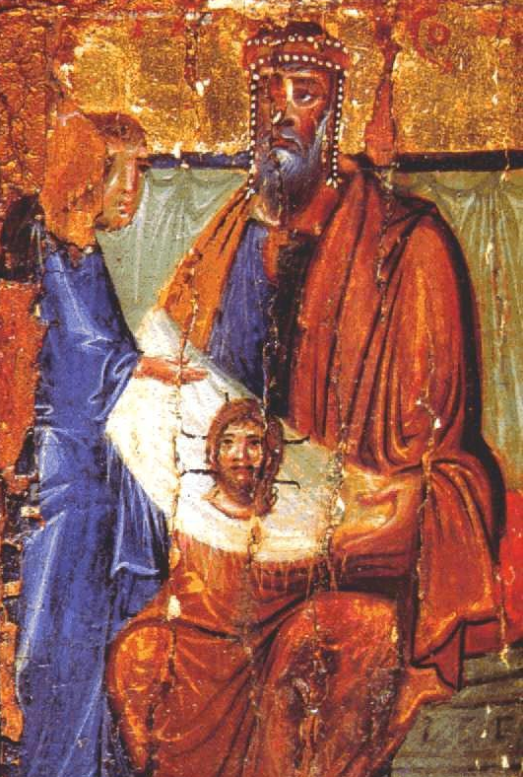
Kakor ob vsaki legendi, si tudi pri torinskem prtu zastavimo vprašanje: „Kako se je legenda razvila in kaj je njeno resnično zgodovinsko ozadje?“
Najbolj verjetno se zdi, da je nek pobožen slikar narisal Jezusov mrtvaški prt z namenom, da okrepi pobožnost in čaščenje Boga. Kot je režiser Mel Gibson posnel film o Jezusovem trpljenju, da bi nam približal Božjo ljubezen, tako je tudi nek neznan umetnik narisal Jezusov mrtvaški prt, na katerem se vidijo znamenja njegovega trpljenja.
Za vernike se taka razlaga ne zdi žaljiva, za nevernike je edina logična. V resnici je veliko relikvij in legend, ki so se oblikovale na podoben način.
Vendar se zadeva pri svetem torinskem prtu nekoliko zakomplicira.
PODOBA V NEGATIVU, SLEDOVI KRVI V POZITIVU
Med izpostavitvijo prta l. 1898 so advokata Seconda Pia pooblastili za fotografiranje svetega prta.
Presenetilo in navdušilo ga je, ko je opazil, da se je na negativu prikazala podoba v pozitivu.
Upam, da še poznamo pred digitalni sistem negativa na filmu in pozitiva na razvitih fotografijah.
Odtisi na prtu so torej negativ resnične podobe.
Izjema pri tem so madeži krvi in odtisi ran (ti so pozitivi).

Slide 7
NEGATIV – NA FILMU
POZITIV - ORIGINAL

Slide 8
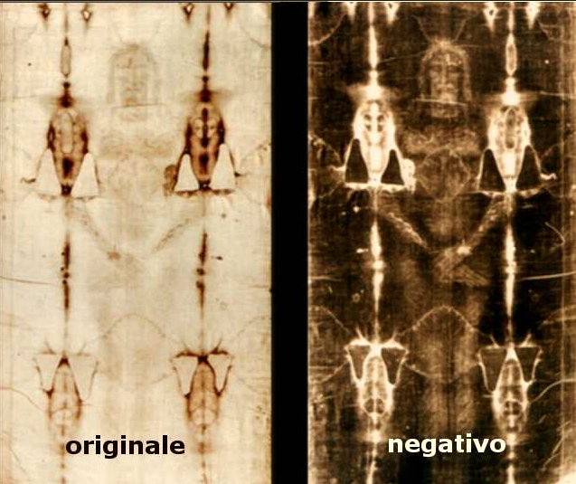

Slide 9
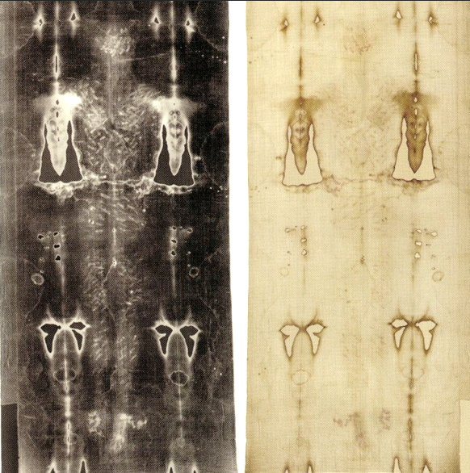
NEGATIV
ORIGINAL

Slide 10
Domnevni umetnik oz. slikar Jezusovega mrtvaškega prta bi moral biti izjemen mojster, da bi podobo človeka narisal v negativu. Zakaj bi se sploh risal v negativu?
L. 1978 je mednarodna ekipa znanstvenikov v okviru STURP raziskovalnega projekta izvedla številne raziskave na prtu. Niso uspeli ugotoviti s čim bi bila podoba na prt narisana.
Pri sledovih ran je jasno, da gre za človeško kri. Pri obrisu podobe pa ne vedo kako je narejena.
Tudi drugi so poskušali uporabiti različne sodobne metode risanja, žarčenja, nanašanja ipd., da bi izdelali odtis, kakršen je na torinskem prtu, a so bili do sedaj neuspešni.
Preden nadaljujemo, si poglejmo druge sledove na prtu, ki niso del podobe.
LUKNJE, KI JIH JE POVZROČIL POŽAR leta 1532.
V požaru se je začela taliti srebrna skrinja, v kateri je bil spravljen prt. Staljena kovina je kapljala skozi prt ter ga poškodovala.
Luknje so simetrično razporejene, ker je bil prt zložen in večkrat prepognjen tako da je staljena kovina naredila luknje na več koncih hkrati.
Sestre klarise iz Chambery-ja so po požaru zakrpale sežgane dele s trikotnimi krpami. L. 2002 so restavratorji trikotne krpe zamenjali z drugo podlogo.

Slide 11
MADEŽI VODE
Nastali so zaradi gašenja med požarom 1532. Nekaj madežev je nastalo ob drugih okoliščinah.
ZNAMENJA ZOGLENELOSTI BLAGA zaradi požara.
Analiza cvetnega prahu, ki so ga našli na prtu, potrjuje hipotezo, da se je nahajal na palestinskem in bližnje-vzhodnem področju.
CVETNI PRAH

Slide 12
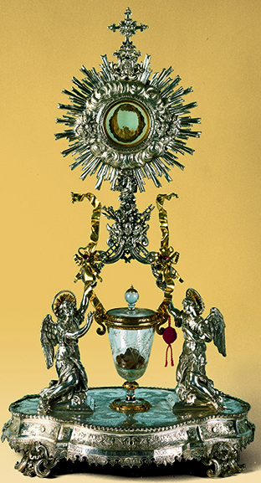
MADEŽI KRVI
Oblika in barva krvnih madežev sta drugačna od odtisa telesa.
Odtis telesa je v negativu, medtem ko so sledovi krvi v pozitivu.
Gre za posušene sledove človeške krvi. Barva je modrikasto rdečkasta in v jasnih obrisih, ki so šibkejši proti zunanjosti madeža. Oglejmo si jih intenzivneje označene.
Kri je krvne skupine AB.
Isto krvno skupina najdemo tudi v evharističnem čudežu Lanciano iz 8. st., kakor tudi pri drugih evharističnih čudežih.
Človeške krvne skupine je v 1. polovici 20. st. odkril Karl Landsteiner, kar dodatno zmanjša možnost domnevnega človeškega umetnika,
saj bi morali ta umetnik – goljuf imeti dodatno srečo da bi zadel prave krvne skupine.
Odtis je pustilo truplo, ki ni pustilo znamenja razpadanja.

Slide 13
MADEŽI KRVI - PODROBNEJE
Rana od žeblja na levem zapestju
Madež krvi na čelu
Madež krvi na tilniku
Odtis desnega stopala in kri iz rane na nogi
Rana na desni strani
Kri, ki je iztekla iz rane na strani
in se je pod prsnim košem
(nad pasom) razlila na platno.
SLEDOVI UDARCEV Z BIČEM
159
+
213
=
372

Slide 14
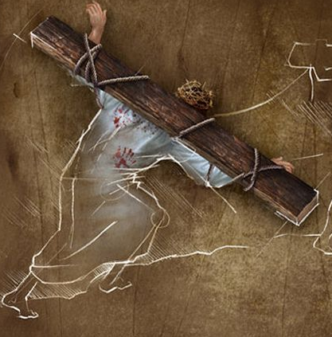
SLEDOVI PATIBULUMA = PREČNEGA TRAMA ZA KRIŽ

Slide 15
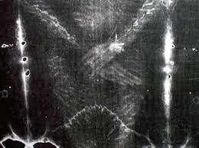
RANA OD ŽEBLJA NA DLANI OZ. ZAPESTJU
Rana od žeblja ne gre skozi dlan, kakor smo navajeni iz Jezusovih upodobitev.
Rana gre skozi zapestje. Tudi medicina kasneje je ugotovila, da pribitje skozi dlani ne bi zdržalo teže človeka, saj bi se mehko tkivo na dlani raztrgalo.
Človeka, ki so ga križali, so torej pribili bodisi skozi zapestje bodisi med kostema nad zapestjem.
Na torinskem prtu vidimo samo 4 prste vsake dlani.
Razlagajo, da se je palec zaradi prebodenja skozi zapestje zvil na notri.
Obe dejstvi (4-je prsti in prebodenje skozi zapestje) govorita v korist avtentičnosti prta. Na sredneveškem ponaredku bi rano narisali skozi dlan in narisali bi 5 prstov.

Slide 16
3D ZAPIS NA PRTU
Računalniške analize kažejo, da fotografije prta vsebujejo informacije o tretji dimenziji.
V tem se prt razlikuje od slik (risb) in običajnih fotografij, ki so dvodimenzionalne oz. ploske.
Iz fotografij torinskega prta je mogoče rekonstruirati tridimenzionalno podobo.
Prt, ki so ga položili na telo, se je prilagodil telesu in ga v sprednjem delu telesa ovil – na enak način, kot se našemu telesu prilagodi odeja ali rjuha, ko se med spanjem pokrijemo.
Iz 3D analize odtisov na prtu vidimo, da je bil prt ovit oz. pregrnjen prek telesa.
To je dodaten razlog v prid avtentičnosti prta. Risanje ponaredka s tridimezionalnim zapisom bi zahtevalo nadgeninalne sposobnosti slikarja.

Slide 17
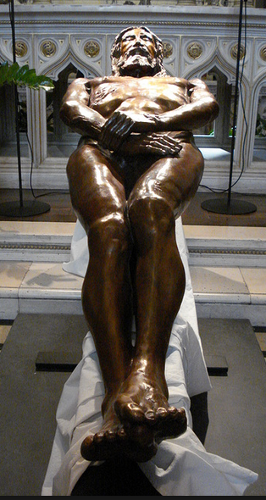
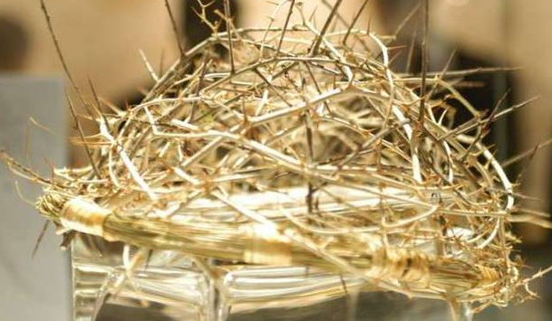
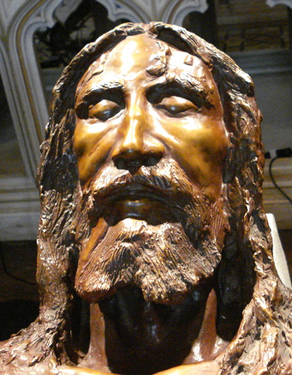
3D REKONSTRUKCIJA TELESA
S pomočjo 3 D informacij na torinskem prtu so izdelali kip človeka, ki je bil ovit vanj.
Če to ni bil Jezus, je bil nekdo, ki je bil mučen enako kot Jezus, kar bi bilo še bolj nenavadno.

Slide 18
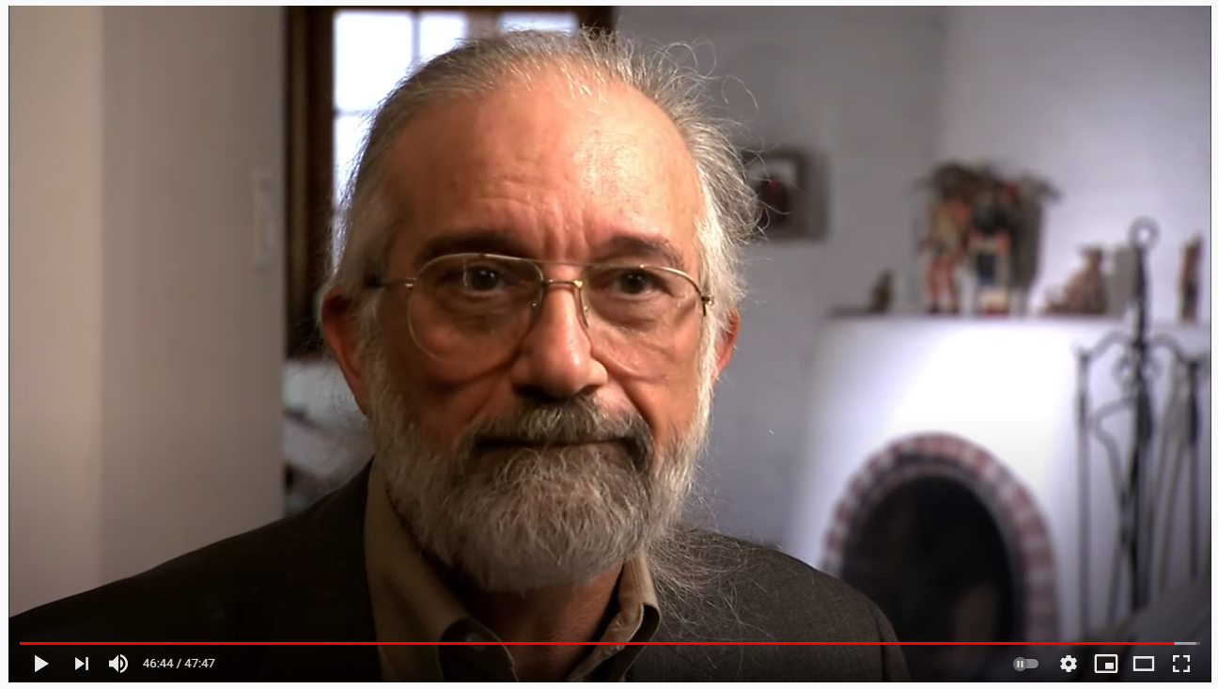
L 1988 so iz vzorcev torinskega prta naredili radiokarbonsko analizo, na treh inštitutih (Arizona, Oxford, Zurich). Vsi so prišli do starosti med 13. in 14. st. O morebitnih napakah na vzorcih ali drugih vzrokih morebitnega napačnega rezultata še teče razprava.
Barrie Schwortz, uradni fotograf raziskovalne skupine STURP
je po svoji vzgoji in veri Jud. V začetku njihove raziskave l. 1978 je bil prepričan,
da gre pri prtu za ponaredek, danes misli drugače. Ob debati glede starosti pravi.
Če ni dovolj star, da bi bil Jezusov mrtvaški prt, potem smo priča še večjemu čudežu. V tem primeru bi namreč nek srednjeveški mož ustvaril nekaj, česar ne moremo niti duplicirati, niti ne moremo v celoti razložiti, kako bi nastal. In rad bi vedel, kako je to naredil.
Celoten video iz katerega je vzeta izjava: www.youtube.com/watch?v=NVovTvDjjCg
Spletna stran o svetem prtu, ki jo ureja Barrie in ima največ podatkov: www.shroud.com
Barrie-jeva predstavitev prta na TEDx: www.youtube.com/watch?v=4G4sj8hUVaY
Barrie pravi:
„Ne želim te prepričati. Samo navajam dejstva. Kako se opredeliš je tvoja stvar.“
Cerkev ne pričakuje vero v torinski prt, da si kristjan. Lahko pa ti ta je v pomoč pri tvoji veri.

Slide 19
Časovnica dogodkov torinskega prta – rešitev kviza
544 V Edessi (danes Ufra v Turčiji) hranijo nenavadno podobo, ki ni narejena s človeškimi rokami. Mnogi raziskovalci to podobo enačijo s torinskim prtom, ki bi bil zložen tako, da je Jezusov obraz vedno viden vsem.
944 Podobo iz Edese preselijo v Konstantinopel (danes Carigrad). Od tam prihajajo novice, da hranijo (mrtvaški) prt Gospoda Jezusa Kristusa.
1204 Križar Robert iz Clari-ja piše, da je iz Konstantinopla izginil (mrtvaški) prt, na katerem je bila vidna podoba Gospoda Jezusa Kristusa.
1353 Prt je v posesti Goffreda iz Charny-ja v Lirey-ju v Franciji.
1453 Margerita iz Charny-ja prt odstopi vladarju Ludoviku Savojskemu. Ta ga hrani v Chambery-ju.
1506 Papež Julij II. začne liturgično in javno čaščenje svetega prta (z lastno sveto mašo).
1532 (4. december) V kapeli v Chambery-ju, kjer hranijo sveti prt, izbruhne požar. Srebrni skrinji, v kateri je zložen prt, se zaradi visoke temperature začne taliti ena od stranic in kaplja staljenega srebra preluknja več slojev svetega Platna.
1534 (15. april – 2. maj) Sestre klarise iz Chambery-ja popravijo sežgane dele tako da sveto Blago zakrpajo s trikotnimi krpami.
1578 Emanuel Filibert Savojski prenese prt v Torino.
1694 (1. julij) Prt je nameščen v razkošno kapelo, narejeno po načrtu opata Guarinija, v zgornjem delu torinske stolnice.
1898 (25. – 28. maj) Advokat Secondo Pia torinski prt prvič fotografira.
1973 (23. november) Torinski prt je prvič prikazan na televiziji.
1978 (26. avgust – 8. oktober) Javna izpostavitev ob spominu štiristoletnice premestitve prta iz Chambery-ja v Torino.
1983 Po oporoki Umberta II Savojskega, torinski prt preide v posest Svetega sedeža (Vatikan).
1988 Iz torinskega prta vzamejo vzorce, na katerih na treh inštitutih naredijo radiokarbonsko analizo.
1993 (24. februar) Torinski prt začasno prestavijo za glavni oltar v torinski stolnici. Začno namreč s prenovo Guarinijeve kapele, v kateri je bil hranjen prt.
1997 (11. in 12. april) Nekaj dni pred predvidenim zaključkom prenove, Guarinijevo kapelo uniči hud ogenj. prt rešijo gasilci in ni poškodovan.
1998 (18. april – 14. junij) Javna izpostavitev ob spominu stoletnice prve fotografije torinskega prta.
2000 (12. avgust – 22. oktober) Po odločitvi Janeza Pavla II. prt izpostavijo javnosti.
2002 (20. junij – 23. julij) Restavracija oz. konzervacija torinskega prta: zamenjajo podlogo (iz nizozemskega blaga) in odstranijo krpe trikotnih oblik, s katerimi so bile zakrpane luknje narejene s kapljami staljenega srebra.
2009 Debata o lastništvu svetega prta glede na italijansko ustavo iz l. 1948: Ali pripada Italiji ali Vatikanu?
2010 (10. april – 23. maj) Javna izpostavitev ki jo obišče jo prek 1.700.000 romarjev.
2015 (18. aprila – 24. junij) Javna izpostavitev ob jubileju 200 letnice don Boskove smrti.

